Slide 1
Love Crown
팀 이름
팀원 박치현, 한재원, 최지수, 이성학, 안승현, 정윤호, 김명오

Slide 2
게임 기본 정보 요약
장르: 1vs1 연애 시뮬레이션 전략 게임
플랫폼: PC
타겟 플레이어: 10대 후반 ~ 20대 초반, 캐주얼 게임/연애 시뮬레이션/코믹 경쟁 요소 선호 유저

Slide 3
게임의 목표
두 유저가 동시에 같은 학교 맵에서 시작하여 여러가지 이벤트 요소 등을 통해 남학생 NPC들에게
호감도를 얻어서 제한 시간 종료 시 상대보다 더 많은 NPC(또는 총 호감도 점수)를 확보한 플레이어가 승리

Slide 4
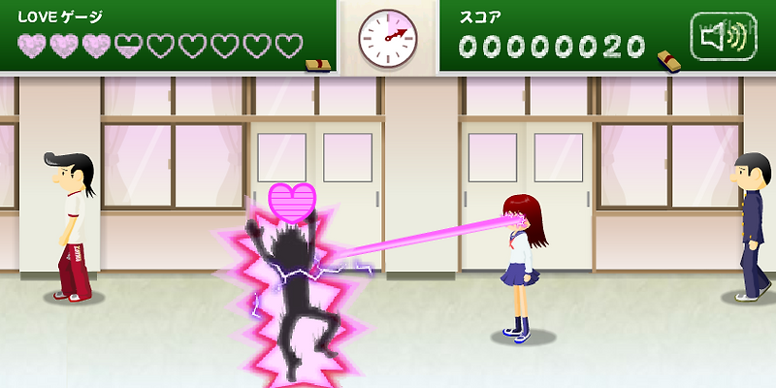
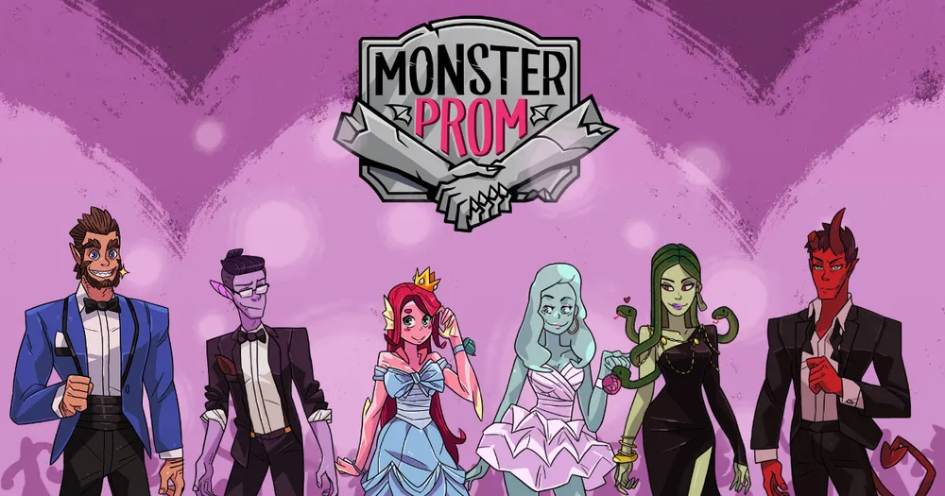
유사 게임 리서치 2~3개
눈빛보내기
몬스터 프롬
Notes:
유사 게임 리서치로는 눈빛보내기와 몬스터 프롬이 있습니다. 먼저 눈빛보내기는 1인용 플래시게임으로 간단한 마우스 조작으로 맵을 돌아다니면서 학교에 있는 남학생들을 매혹해 제한 시간 안에 최대한 높은 점수를 받는 게임입니다. 남학생들을 공략해서 점수를 올리는 방식에서 비슷한 메커니즘을 가지고 있고 몬스터 프롬은 연애 시뮬레이션 게임으로 공략 캐릭터의 호감도를 높여서 3주 뒤에 있을 파티의 파트너를 구하는 게임으로 짧은 플레이타임을 가지고 있으며 게임 도중에 등장하는 이벤트들을 진행하면서 캐릭터들의 호감도를 올리는 부분에서 핵심 게임 플레이 방식이 비슷하며, 멀티플레이도 가능해서 친구와의 경쟁도 가능하기 때문에 비슷한 요소가 많은 게임입니다.

Slide 5
유사 게임과의 차별성
기존 연애 시뮬레이션은 대부분 싱글플레이 + 스토리 위주였으나,
본 게임은 멀티 경쟁 + 심리전을 전면에 내세움.
비교적 잔잔한 분위기로 일정한 속도로 진행되는 연애 시뮬레이션에 반해 익숙하지 않은 연애 시뮬레이션과 심리전을 통한 경쟁의 조합으로 빠르게 진행되는 템포 속에서 신선함과 속도감을 느낄 수 있음.

Slide 6
핵심 게임 플레이
경기 시작 → 맵에 남학생들 랜덤 배치
플레이어 A: 도서관의 모범생 공략 / 플레이어 B: 운동장의 운동부 공략
A가 공략 완료 직전, B가 “방해 이벤트” 발동
제한 시간 종료 → A는 3명, B는 4명 확보 → B 승리

Slide 7
게임의 재미 요소
연애 감정 요소를 가볍고 코믹하게 풀어서 누구나 부담 없이 같이 즐길 수 있고
익숙하지 않은 연애 시뮬레이션과 심리전을 통한 경쟁의 조합으로 신선함을 느낄 수 있음.

Slide 8
앞으로의 계획
1. 2주 개발 목표
> 최소 플레이 가능한 프로토타입 구현
개발 세부 내용
- NPC 3개 제작
- 로비 화면 구현
- 설정창(소리/키설정) 적용
- NPC 상호작용 기본 기능 완성
2. 한 학기 개발 목표
> 핵심 시스템 구현 및 플레이
가능 버전 확보
개발 세부 내용
- 호감도 시스템 완성
- 방해 시스템 일부 구현
- 기본 UI(로비, 인게임, 결과화면)
- 테스트 가능한 프로토타입
3. 최종 개발 목표
> NPC 7개 이상 개발 & 멀티 구현 + 맵 완성
개발 세부 내용
- 최소 7명 NPC 디자인 및 구현
- 멀티플레이 매치메이킹/동기화 완성
- 최종 맵 아트 & 배경 배치

